Slide 1
COVID-19: Fälle in Deutschland (Stand 5.3.2020, 8:00)
Anzahl
Laborbestätigte SARS-CoV-2 Infektionen: 543
  +194, 55% mehr als am Vortrag
Todesfälle: 0
Betroffene Bundesländer: 15
Betroffene Landkreise: 126
  (+28, 29% mehr als am Vortrag; ca. 1/3 aller Kommunen)
Inzidenz
bundesweit: ca. 0,7 / 100.000 Einwohner
  (Vortag 0,43/100.000)
NRW: ca. 1,6 / 100.000 Einwohner
  (Vortrag 1/100.000)
Heinsberg: ca. 85 / 100.000 Einwohner
  (Vortrag 58/ 100.000 Einwohner)
Notes:
https://www.ecdc.europa.eu/en/cases-2019-ncov-eueea

Slide 2
Datum Erstinformation RKI (Stand 06.03.2020)

Slide 4
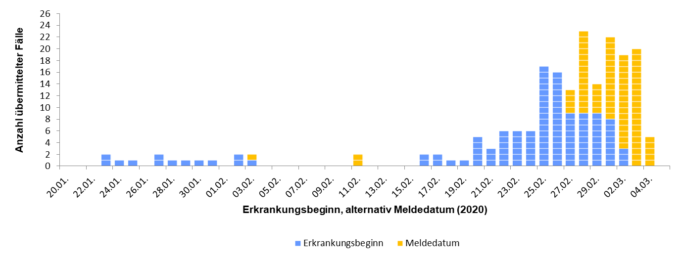
COVID-19: Epidemiologische Kurve in Deutschland (Stand 5.3.2020, 15:00)

Slide 5
COVID-19: Fälle in Deutschland (Stand 06.3.2020)
Bundesland | Fälle 06.03.2020 8:00 Uhr | Fälle 05.03.2020 8:00 Uhr | Differenz | Bundesland | Fälle 06.03.2020 8:00 Uhr | Fälle 05.03.2020 8:00 Uhr
BB | 1 | 1 |  | NI | 18 | 10 | +8
BE | 15 | 9 | +6 | NW | 281 | 175 | +106
BW | 91 | 65 | +26 | RP | 8 | 7 | +1
BY | 79 | 52 | +27 | SH | 7 | 3 | +4
HB | 3 | 3 |  | SL | 1 | 1
HE | 15 | 14 | +1 | ST
HH | 8 | 3 | +5 | SN | 1 | 1
MV | 5 | 4 | +1 | TH | 1 | 1
Notes:
https://www.ecdc.europa.eu/en/cases-2019-ncov-eueea

Slide 6
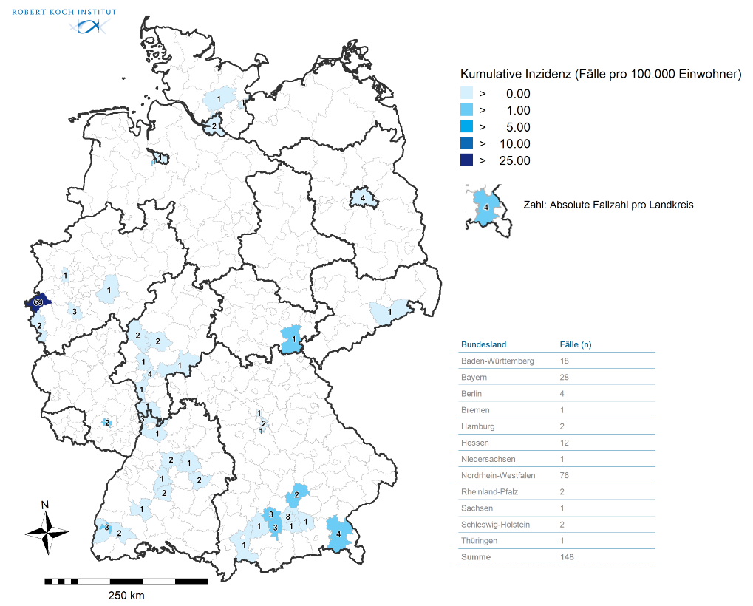
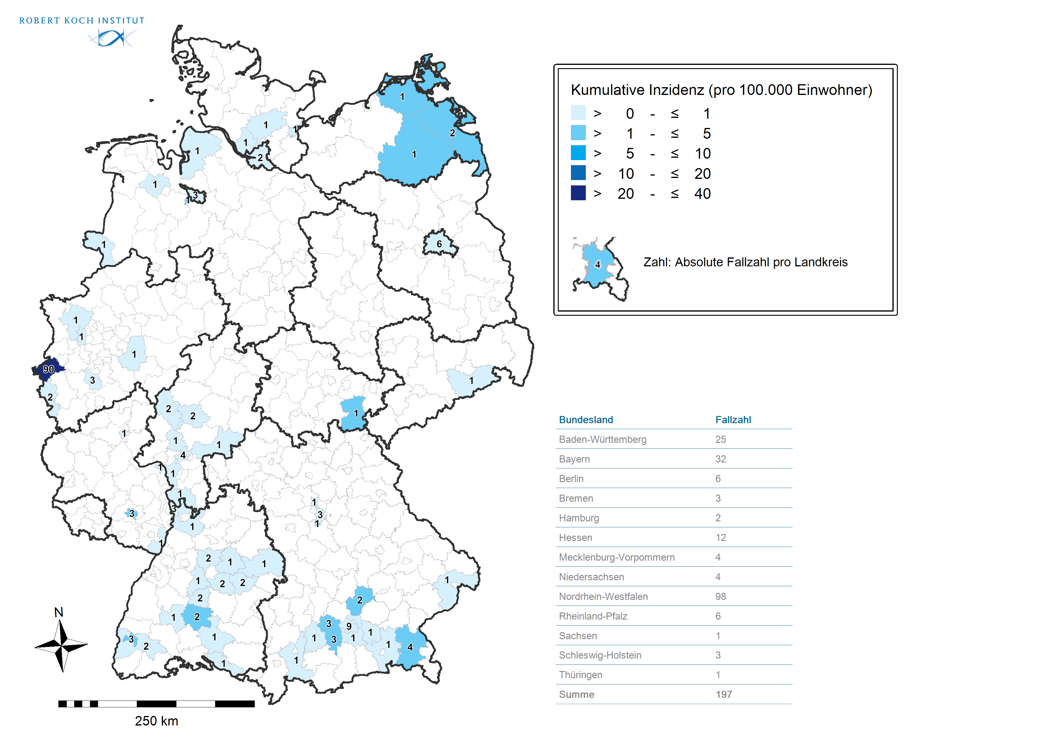
COVID-19: Regionale Verteilung in Deutschland (Stand 05.03.2020, 15:00)

Slide 7
COVID-19: Fälle in Deutschland (Stand 6.3.2020, 15:00)
Fälle aus 126 Landkreisen in 15 Bundesländern
Am stärksten betroffenen Landkreise
  LK Heinsberg (195)
  Städteregion Aachen (33)
  LK Freising (17)
  SK Köln (15)
  SK München (14)
  LK Heilbronn (11)
  Zollernalbkreis (11)
  SK+LK Freiburg(10)
  LK Esslingen (10)
Notes:
https://www.ecdc.europa.eu/en/cases-2019-ncov-eueea

Slide 8
Baden-Württemberg (nach Meldedatum, n=46)

Slide 9
Bayern (nach Meldedatum, n=46)

Slide 10
NRW, nach melde (n=148)

Slide 11
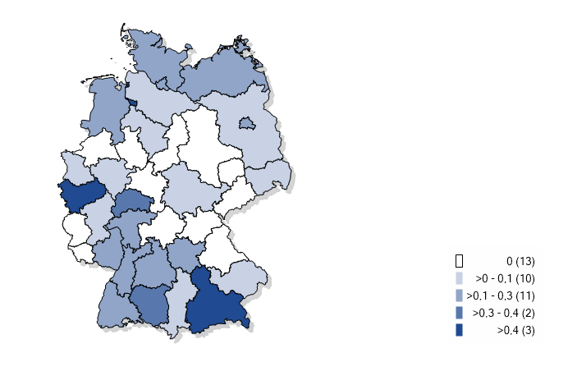
https://survstat.rki.de/Content/Query/Chart.aspx

Slide 12
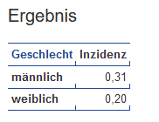
Alter und Geschlecht (05.03.2020, 15:00)
Alter 2 - 91 Jahre
  Median 40 Jahre
  Mittelwert 40 Jahre
Geschlecht bei 423 Fällen bekannt
  234 (55%) männlich
  189 (45%) weiblich
Hospitalisierung
  Ja: 52; Nein: 94; Nicht erhoben: 59

Slide 13
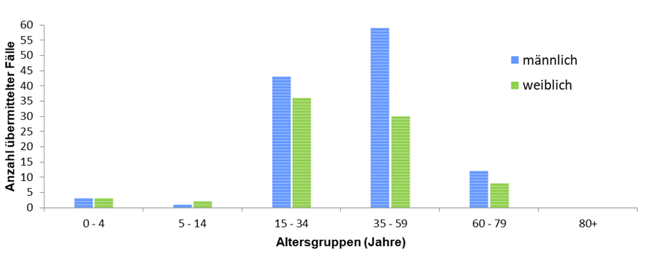
COVID-19: Alters- und Geschlechtsverteilung in Deutschland
Abbildung 2: Darstellung der 197 übermittelten COVID-19-Fälle in Deutschland
nach Altersgruppe und Geschlecht (05.03.2020, 15:00)

Slide 14
Expositionsorte (Stand 06.03.2020)
National | NW | 237 (davon 231 Heinsberg)
 | BY | 36
 | BW | 13
 | BE | 9
International | Italien | 104
 | Iran | 15
 | China, Hubei | 2
Für 439 Fälle (82%) ist bekannt, dass sie entweder Kontakt mit einem bestätigten Fall hatten oder sich in einem Risikogebiet bzw. Gebiet mit einer großen Anzahl von Fällen aufhielten.
Bei den anderen Fällen werden derzeit noch Ermittlungen durchgeführt.
Internationale Fälle mit bekanntem Expositionsort Deutschland:
Spanien
Polen

Slide 15
Cluster
Über 100 Cluster
Bayern – Webasto
Bayern – Thermo Fischer
Heinsberg - Karneval
Freising – Ableger Karneval
Spanien – Teneriffa
Japan – Princess Diamond
Kambodscha - Westerdam
Berlin – Berlin Großraumbüro
\\rki.local\daten\Projekte\RKI_nCoV-Lage\1.Lagemanagement\1.9.Intern.Kommunikation_12-IfSG\nCoV-Übersicht_Cluster-KoNa.xlsx

Slide 16
Informationen aus Freising
Amtshilfeersuchen aus Bayern vom 04.03.2020
3 MA seit dem 05.03.2020, 12:45 Uhr in Freising
  Nadine Zeitlmann, Michael Brandl, Jennifer Boender (FG 32 und PAE)
Aufgaben
  Unterstützung bei Kontaktpersonennachverfolgung (Kontakte anrufen, Klassifizieren, Quarantäne verhängen)
  Lineliste
Erste Ergebnisse
  EpiLink Heinsberg
    Indexfall war auf Kölner Karneval
    mit seinem Bruder, einem Heinsberger)
  11 Fälle, AR
    alle Fälle bislang klinisch mild
    Hospitalisiert (KHS Freising – dort läuft kein Routinebetrieb mehr)
  Alle asymptomatischen KP 1 werden abgestrichen (Anweisung BY Ministerium)

Slide 17
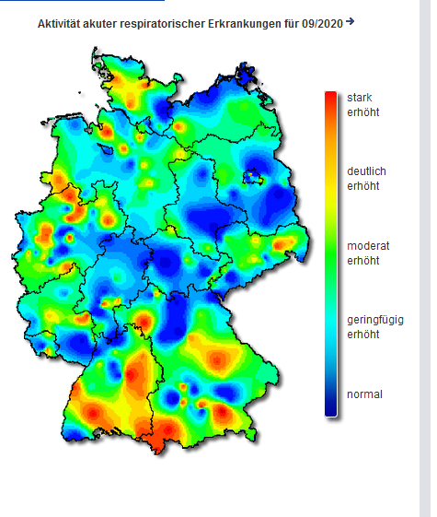
https://www.rki.de/DE/Content/InfAZ/I/Influenza/IPV/Influenza.html

Slide 18
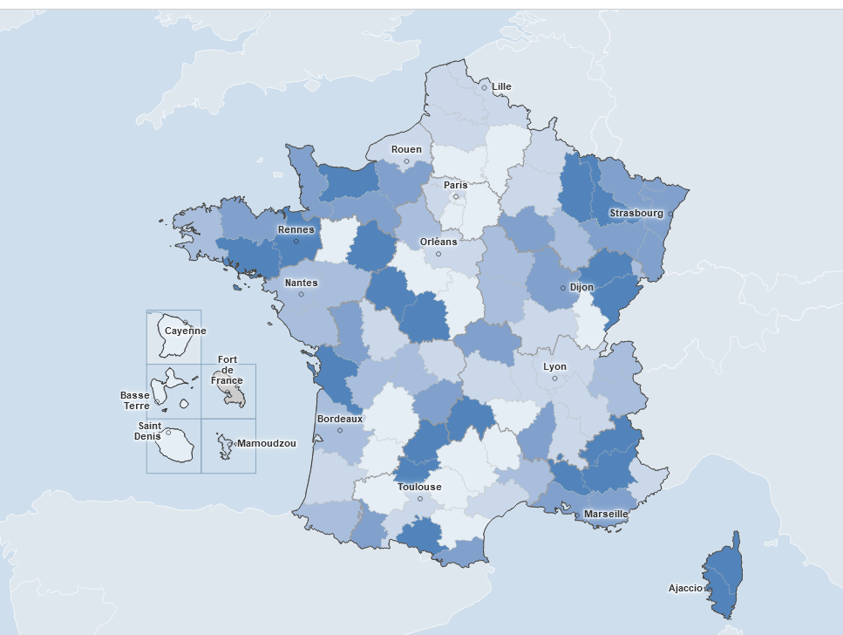

Slide 20
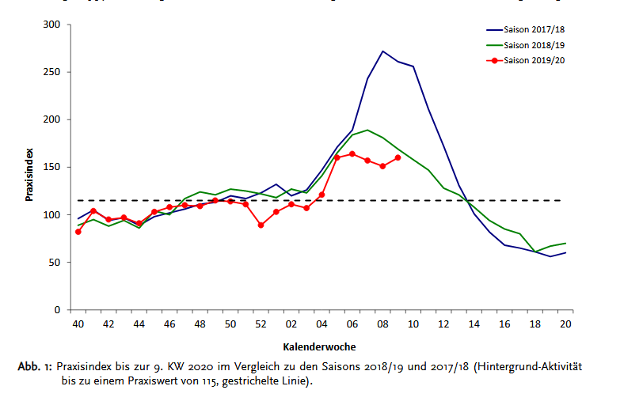
Syndromische Surveillance der AGI – Praxisindex KW - 8

Slide 21
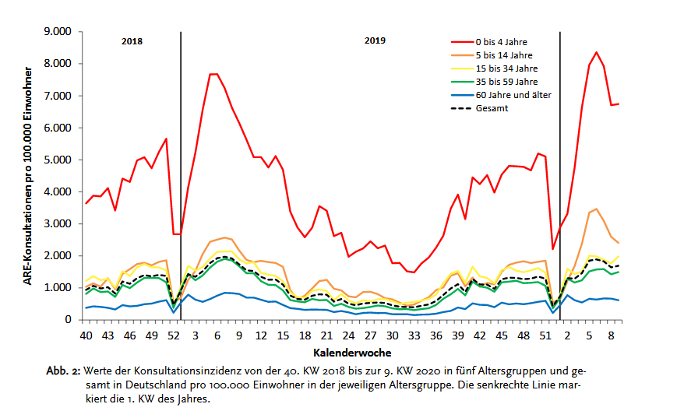
Syndromische Surveillance der AGI – Konsultationsindex – KW 8

Slide 22
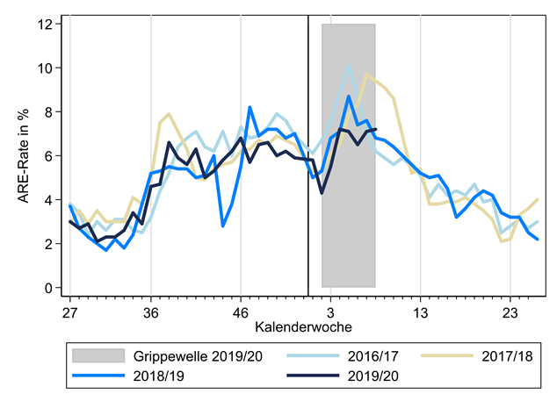
Syndromische Surveillance GrippeWeb

Slide 23
ICOSARI?

Slide 24
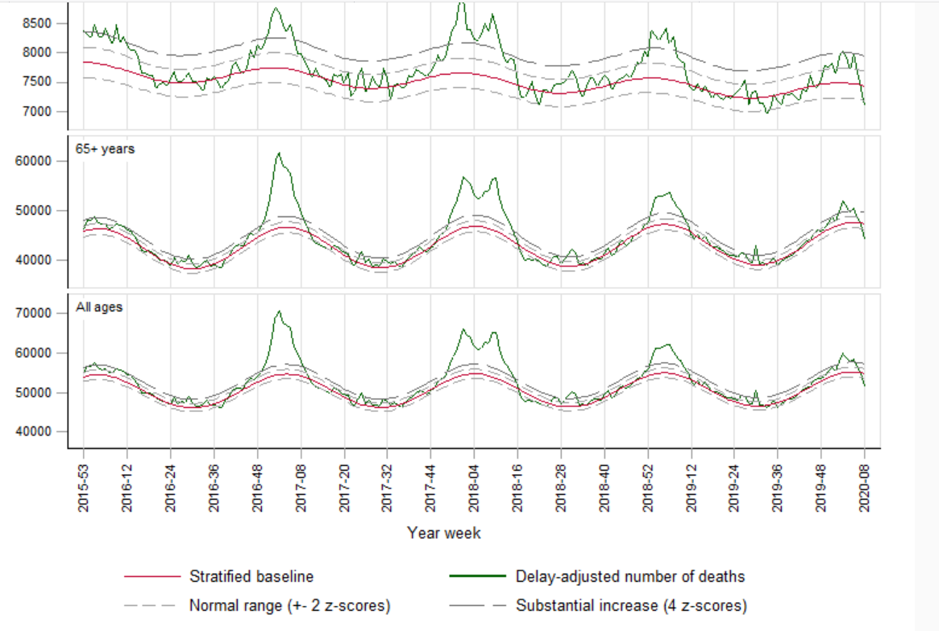
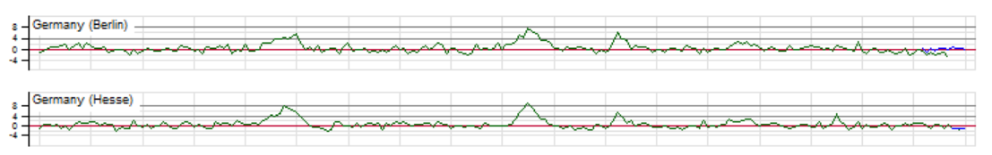
Mortalitätssurveillance – all causes
https://www.euromomo.eu/

Slide 25
Mortalitätssurveillance
https://www.euromomo.eu/

